Slide 1
«Милая, светлая Родина! Вся наша безграничная любовь - тебе, все наши помыслы с тобой»
М. Шолохов
1

Slide 2
«Несчастна страна, у которой нет героев»
Пьер Буаст
2

Slide 3
Толковый словарь
С.И. Ожегов
Герой - человек, совершающий подвиги, необычный по своей храбрости, доблести, самоотверженности .
Т.Ф.Ефремова
Герой- тот, кто совершил подвиг, проявив личное мужество, стойкость, готовность к самопожертвованию.
3

Slide 4
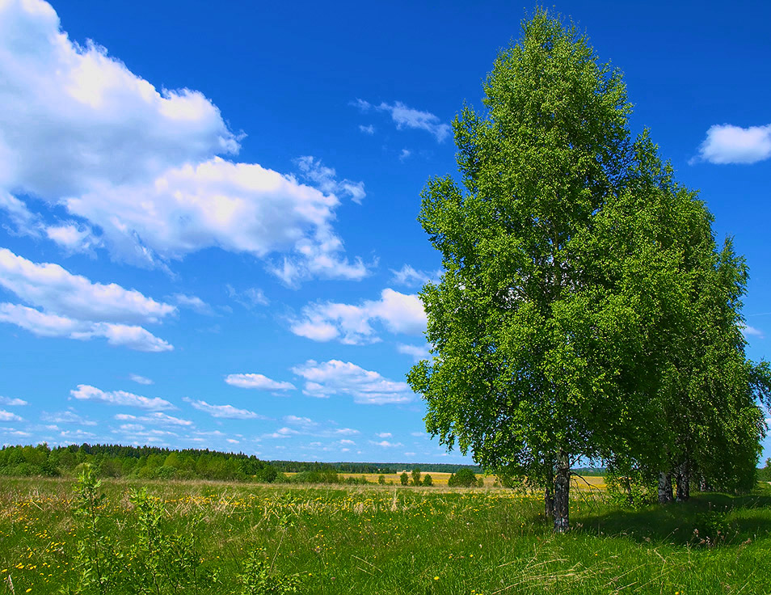
Кто они, Отечества герои?
Не вельможи, а простые люди!
Их отвага дорого стоит,
Подвиг их Россия не забудет!
4

Slide 5
Тема:«День Героев Отечества»
Цель: ознакомиться с историей праздника «День Героя Отечества»
5

Slide 6

1 группа
История праздника
6

Slide 7
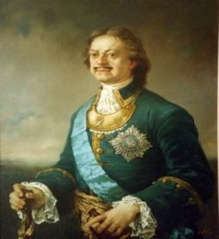
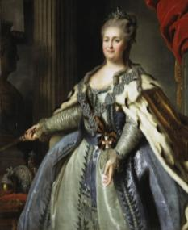
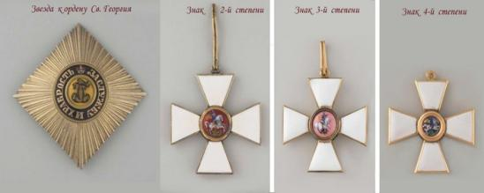
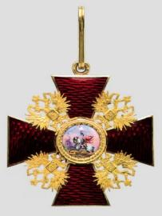
2 группа
Орден Святого Георгия
Екатерина II
Петр I
Орден Святого Георгия, утвержденный Екатериной II
Орден Святого Александра Невского
7

Slide 8
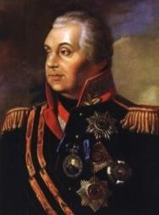
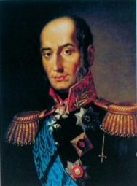
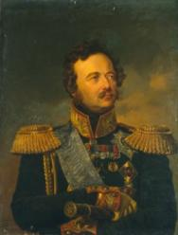
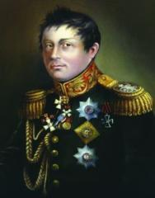
2 группа
Орден Святого Георгия
Орденом награждено более 10 тысяч человек, первой высшей степенью ордена всего 23 человека, из них только четверо стали полными кавалерами.
М.И.Кутузов
М.Б. Баклай-
де- Толли
И.Ф. Паскевич
И.И. Дибич- Забалканский
8

Slide 9
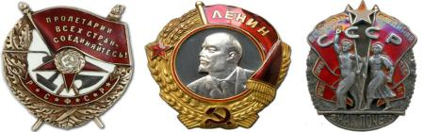
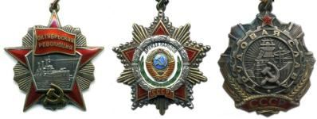
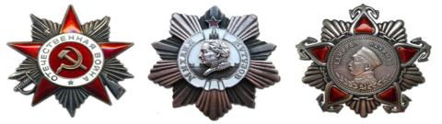
3 группа
Ордена СССР
Первые ордена и наградные медали СССР
Послевоенные ордена Советского союза
Ордена и медали СССР- награды Великой Отечественной войны
9

Slide 10
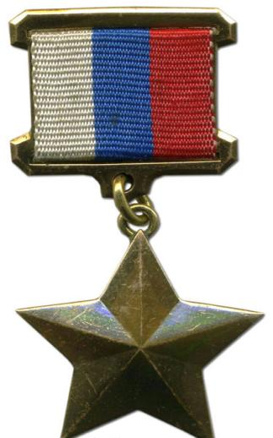
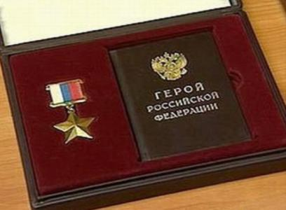
4 группа
Медаль «Золотая Звезда»
10

Slide 11
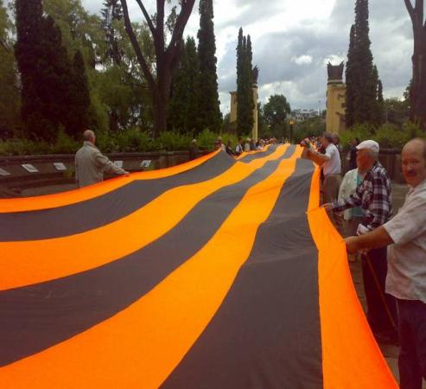
«Георгиевская ленточка»
«Гео́ргиевская ле́нточка» — общественная акция по раздаче символических ленточек, посвящённая празднованию Дня Победы в Великой Отечественной войне, проходящая с 2005 года по инициативе государственных информационных агентств и молодежных движений «Студенческая община». С тех пор акция стала традиционной и проводится ежегодно на средства предприятий и бюджета с 24 апреля по 12 мая.
Самая большая Георгиевская лента. 9 мая 2010 год. Севастополь.
11

Slide 12

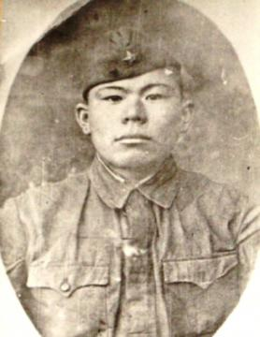
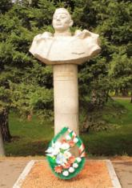
Стихи, посвящённые С.В. Тартыкову.
Когда пошел ты на войну
Простой алтаец из Никольска,
Обняв в последний раз жену,
Собой, пополнив наше войско.
О чём ты думал, наш земляк?
Когда среди однополчан
Живя в землянке в три наката,
Из дома письма получал
И бил врагов из автомата.
О чём ты думал, наш земляк?
В последний бой твоей судьбы
Идя на смерть и на бессмертье,
Не знал ты - быть или не быть
Тебе в живых в той круговерти,
О чём ты думал, наш земляк?
В тот час, когда земля, как смерч
Взметалась ввысь, и мчались танки,
Неся с собой и кровь и смерть
Кося живых, давя останки.
О чём ты думал, наш земляк?
С последней связкою гранат
Вступая с танков в поединок
Ты вспомнил, что ты был женат?
Что сын там крошечный, родимый?
О чём ты думал, наш земляк?
Мы знаем,- истина проста:
Он нас закрыл тогда собою,
Он нашим памятником стал
С Корсунь-Шевченковского боя.
Мы благодарны наш земляк!
Тартыков Семен Владимирович
Герой Советского Союза
Бюст С.В. Тартыкову в парке Победы г. Горно- Алтайска
12

Slide 13
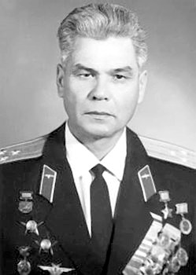
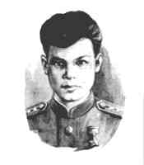
Трофимов Евгений Федорович
Герой Советского Союза
13

Slide 14
Задание для групп
Инструкция:
Подумайте и запишите качества, которыми вы считаете, должен обладать герой. Слова запишите маркером на листе А3.
Выберите из предложенных высказываний соответствующее высказывание по теме нашего разговора. Приклейте высказывание на лист А3.
Обоснуйте свой выбор.
Время работы 1 мин.
14

Slide 15
Рефлексия
«Классный час был полезен для меня. Я понимал(а) все, о чем говорилось»
«Пользы я получил (а) мало, не очень понимал(а), о чем идет речь»
15

Slide 16
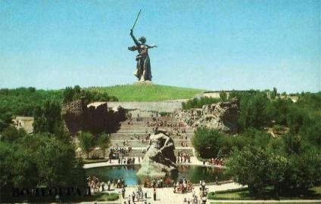
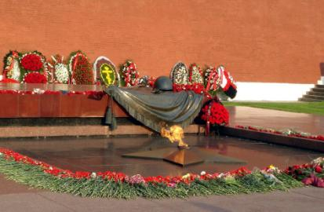

Вечная память и слава защитникам Отечества
16

Slide 17
Пусть наше детство будет мирным!
Пусть никогда не повторится война!
17

Slide 18
Список используемой литературы:
Гайдина, Л.И. Патриотическое воспитание: сценарии мероприятий / Л.И. Гайдина.-М.: «ВАКО», 2009;
Дуров, В. А. Русские награды XVIII — начала XX в. /В.А. Дуров.- М.: Просвещение, 1997. — 160 с.;
Дуров, В. А. Ордена России / В.А. Дуров.- М.: Воскресенье, 1993. — 160 с.
Интернет-ресурсы:
http://pobedonosec.chat.ru
http://www.spsl.nsc.ru
http://ru.wikipedia.org
http://www.aforizmov.net/tema/tags/geroi/
http://moypolk.ru/soldiers/tartykov-semyon-vladimirovich
http://www.warheroes.ru/hero/hero.asp?Hero_id=13333
17
18

Slide 19
Муниципальное общеобразовательное учреждение
«Чойская средняя общеобразовательная школа»
Классный час
«День Героев Отечества»
Автор
Сундеева Марина Владимировна,
учитель начальных классов МОУ «Чойская СОШ», ВКК, победитель конкурса «Лучший учитель РФ» в 2010 году,
стаж работы 24 года.
18
19

